Slide 1
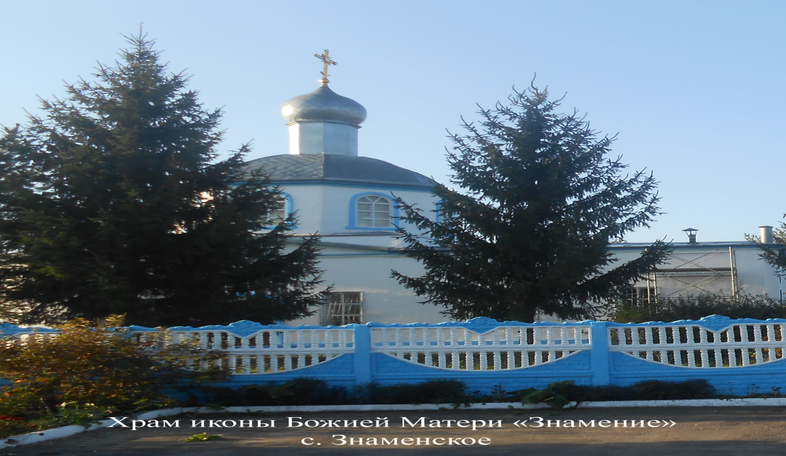
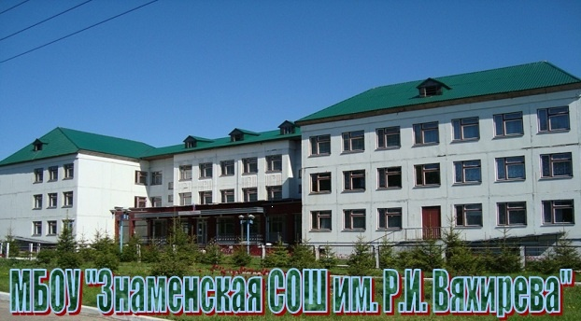
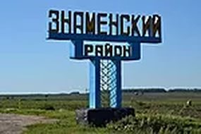
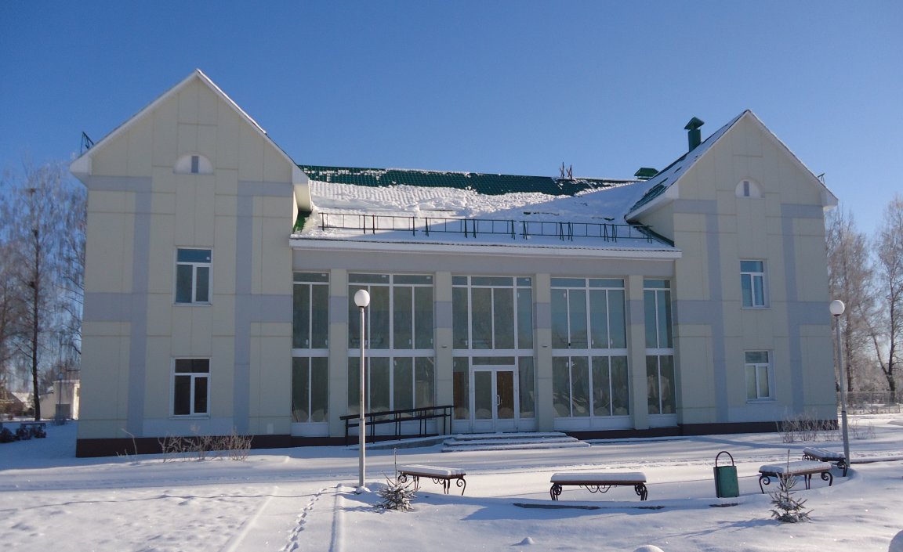
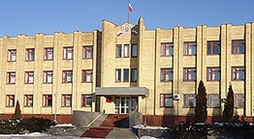
БЮДЖЕТ ДЛЯ ГРАЖДАН (к Решению Знаменского районного Совета народных депутатов Орловской области № 30-01-РС от 19.12.2019 года «О бюджете Знаменского муниципального района Орловской области на 2020 год и на плановый период 2021 и 2022 годов»)

Slide 2
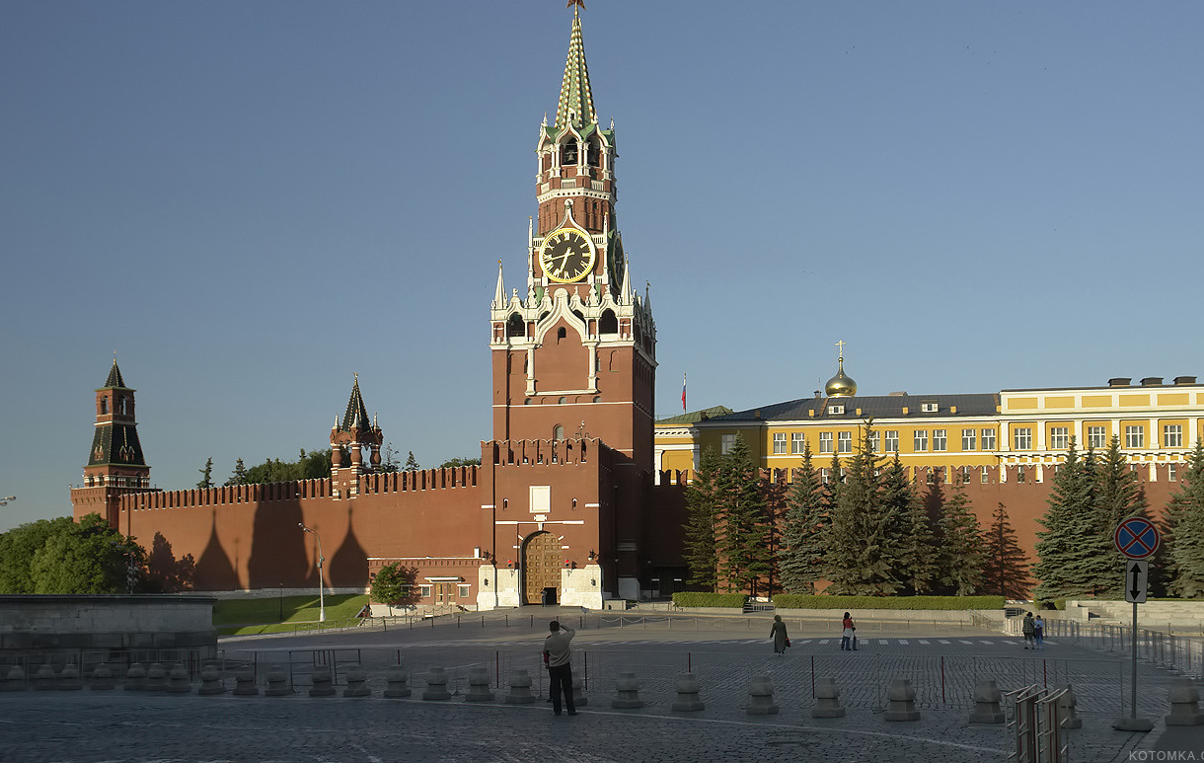
Сценарные условия развития экономики Знаменского района Орловской области (динамика в % к предыдущему году)
 | 2018 отчет | 2019 оценка | Прогноз
 |  |  | 2020 | 2021 | 2022
Валовой внутренний продукт | 103,2 | 104,0 | 104,1 | 104,5 | 104,5
Индекс промышленного производства | 129,2 | 102,3 | 102,6 | 102,4 | 102,9
Темп роста продукции сельского хозяйства | 123,6 | 101,1 | 110,3 | 107,0 | 106,9
Инвестиции в основной капитал за счет всех источников финансирования | 91,5 | 93,3 | 102,6 | 102,0 | 101,5
Оборот розничной торговли | 105,0 | 101,8 | 102,4 | 102,7 | 103,0
Индекс потребительских цен (декабрь к декабрю) | 104,3 | 104,3 | 103,8 | 104,0 | 104,0
Реальные располагаемые доходы населения | 108,3 | 101,1 | 101,4 | 101,5 | 101,8
Реальная заработная плата | 109,0 | 101,7 | 101,8 | 101,9 | 102,1

Slide 3
Показатели социально-экономического
развития Знаменского района Орловской области
Индекс промышленного производства

Slide 4
Показатели социально-экономического
развития Знаменского района Орловской области
Объем производства продукции сельского хозяйства (все категории хозяйств, млн. рублей)

Slide 5
Показатели социально-экономического
развития Знаменского района Орловской области
Динамика реальных показателей уровня жизни населения, в % к предыдущему году

Slide 6
Основные задачи бюджетной политики Знаменского района на 2020-2022 годы
Оптимизация расходов на муниципальное управление
Оптимизация расходов на содержание бюджетной сети, а также численности работников бюджетной сферы
Совершенствование системы закупок для муниципальных нужд
Оптимизация расходов, связанных с предоставлением бюджетных средств хозяйствующим субъектам
Оптимизация инвестиционных расходов, субсидий юридическим лицам и дебиторской задолженности
Сокращение просроченной кредиторской задолженности бюджета Знаменского муниципального района

Slide 7
ОСНОВНЫЕ ПАРАМЕТРЫ БЮДЖЕТА МУНИЦИПАЛЬНОГО РАЙОНА на 2020 год
Общий объем доходов – 102503,7 тыс. рублей
Общий объем расходов – 102503,7 тыс. рублей
Предельный объем муниципального долга Знаменского района на 2020 год равен 0 (нулю)
Верхний предел муниципального долга Знаменского района на 01 января 2021 года равен 0(нулю)
Дефицит бюджета муниципального района на 2020 год равен 0(нулю)

Slide 8
ОСНОВНЫЕ ПАРАМЕТРЫ
БЮДЖЕТА МУНИЦИПАЛЬНОГО РАЙОНА на 2020 год
Наименование показателей | Сумма, тыс. рублей
ДОХОДЫ | 102503,7
- налоговые и неналоговые доходы | 16431,8
- безвозмездные поступления | 86071,9
РАСХОДЫ | 102503,7
- за счет средств областного бюджета | 56431,6
- за счет средств бюджета муниципального района | 45638,1
-за счет средств бюджетов сельских поселений | 434,0

Slide 10
Структура безвозмездных поступлений в 2020 году
Безвозмездные поступления
86071,9 тыс. рублей,
в том числе:
Дотации
29206,3 тыс. рублей
Субвенции
46071,3 тыс. рублей
Иные межбюджетные трансферты
1364,0 тыс. рублей
Субсидии 9430,3

Slide 11
Структура расходов бюджета Знаменского муниципального района в 2020 году
тыс. рублей
Наименование раздела бюджетной классификации | Сумма на 2020 год
Общегосударственные вопросы | 12935,7
Национальная оборона | 500,0
Национальная экономика | 11562,8
Жилищно-коммунальное хозяйство | 132,5
Образование | 61745,0
Культура, кинематография | 6105,9
Социальная политика | 7714,4
Межбюджетные трансферты общего характера бюджетам муниципальных образований | 1807,4
ИТОГО РАСХОДОВ | 102503,7

Slide 12
Расходы бюджета муниципального района в 2020 году
Наименование показателей | Сумма, тыс. рублей
РАСХОДЫ, всего: | 102503,7
Образование | 61745,0
Социальная политика | 7714,4
Культура | 6105,9
Итого расходы на социально-культурную сферу | 75565,3
Удельный вес в общих расходах, (%) | 74
Дорожное хозяйство | 11362,8

Slide 13
ОБРАЗОВАНИЕ 61745,0 тыс. рублей
1.Реализация мероприятий программы «Развитие образования в Знаменском районе»:
1.1. реализация мероприятий подпрограммы «Развитие сети дошкольных образовательных учреждений в Знаменском районе» – 7839,3 тыс.рублей; в т.ч. финансовое обеспечение государственных гарантий реализации прав на получение общедоступного и бесплатного дошкольного образования в муниципальных дошкольных образовательных организациях– 4569,5 тыс. рублей;
1.2.реализация мероприятий подпрограммы «Развитие системы общего и дополнительного образования детей» – 48742,3 тыс.рублей; в рамках подпрограммы производится финансирование : ежемесячное денежное вознаграждение за классное руководство – 886,1 тыс. рублей; финансовое обеспечение государственных гарантий реализации прав на получение общедоступного и бесплатного дошкольного образования в муниципальных дошкольных образовательных организациях, общедоступного и бесплатного дошкольного, начального общего, основного общего, среднего общего образования в муниципальных общеобразовательных организациях, обеспечение дополнительного образования детей в муниципальных общеобразовательных организациях – 47856,2 тыс. рублей;

Slide 14
ОБРАЗОВАНИЕ
1.3.реализация мероприятий подпрограммы «Организация питания в пришкольных летних оздоровительных лагерях» - 360,0 тыс. рублей;
1.4. реализация мероприятий подпрограммы « Совершенствование организации питания в образовательных учреждениях Знаменского района» - 2183,7 тыс. рублей;
1.5.реализация мероприятия по организации оздоровительной кампании для детей – 23,7 тыс. рублей;
1.6. реализация наказов избирателей депутатам Орловского областного Совета народных депутатов в области образования – 530,0 тыс. рублей;
2.Реализация мероприятий программы «Физическая культура и спорт в Знаменском районе»– 30,0 тыс. рублей;
3.Реализация мероприятий программы «Развитие культуры и искусства, архивного дела, сохранение и реконструкция военно-мемориальных объектов в Знаменском районе Орловской области » в части расходов на обеспечение деятельности МБОУ ДОД «Знаменская школа искусств» Знаменского района Орловской области – 1080,0 тыс. рублей.
4.Финансирование расходов на другие вопросы в области образования – 956,0 тыс.рублей.

Slide 15
СОЦИАЛЬНАЯ ПОЛИТИКА 7714,4 тыс. рублей
Доплаты к пенсиям за выслугу лет лицам, замещавшим муниципальные должности и должности муниципальной службы 799,9 тыс. рублей;
Социальные выплаты гражданам на улучшение жилищных условий граждан в рамках муниципальной программы «Обеспечение жильем молодых семей» – 392,5 тыс. рублей;
Социальные выплаты гражданам на улучшение жилищных условий граждан в рамках муниципальной программы «Комплексное развитие сельских территорий Знаменского района Орловской области» - 1084,2 тыс. рублей;
Обеспечение бесплатного проезда на городском, пригородном, а также 2 раза в год к месту жительства и обратно, к месту учебы детей-сирот и детей, оставшихся без попечения родителей, лиц из числа детей-сирот и детей, обучающихся в государственных областных, муниципальных образовательных организациях Орловской области – 18,0 тыс. рублей;
Обеспечение единовременной выплаты на ремонт жилых помещений, закрепленных на правах собственности за детьми – сиротами и детьми, оставшимися без попечения родителей -100,0 тыс. рублей;
Выплата единовременного пособия гражданам, усыновившим детей-сирот и детей, оставшихся без попечения родителей – 100,0 тыс. рублей;

Slide 16
СОЦИАЛЬНАЯ ПОЛИТИКА
7) Выплата единовременного пособия при всех формах устройства детей, лишенных родительского попечения, в семью 145,2 тыс. рублей;
8) Обеспечение содержание ребенка в семье опекуна и приемной семье, а также вознаграждение, причитающееся приемному родителю – 2918,2 тыс. рублей;
9) Предоставление жилых помещений детям-сиротам и детям, оставшихся без попечения родителей, а также лицам из числа детей-сирот и детей, оставшихся без попечения родителей, лицам из их числа по договорам найма специализированных жилых помещений –1051,2 тыс. рублей;
10) Компенсация части родительской платы , взимаемой с родителей за присмотр и уход за детьми, посещающими образовательные организации, реализующие образовательные программы дошкольного образования – 368,4 тыс. рублей;
11) Выполнение полномочий в сфере опеки и попечительства – 736,8 тыс. рублей.

Slide 17
КУЛЬТУРА 6105,9 тыс. рублей
Обеспечение деятельности МКУК «Межпоселенческая центральная библиотека Знаменского района Орловской области – 1851,4 тыс. рублей;
Обеспечение деятельности МКУК «Знаменский Дом культуры Знаменского района Орловской области – 3651,5 тыс. рублей;
Проведение ремонта, реконструкции и благоустройства воинских захоронений, братских могил и памятных знаков, расположенных на территории района – 203,0 тыс. рублей в том числе за счет средств областного бюджета 148,0 тыс. рублей;
Реализация наказов избирателей Орловского областного Совета народных депутатов в области культуры (приобретение сцены) - 400,0 тыс. рублей.

Slide 18
ДОРОЖНОЕ ХОЗЯЙСТВО 11362,8 тыс. рублей
Формирование муниципального Дорожного фонда
ДОХОДЫ Дорожного фонда
11362,8 тыс. рублей
РАСХОДЫ Дорожного фонда - 11362,8 тыс. рублей
Ремонт автомобильных дорог общего пользования местного значения – 10419,6 тыс.рублей
Содержание и обслуживание автомобильных дорог общего пользования районного и местного значения (грейдирование, подсыпка, уборка снега)- 711,2 тыс.рублей
Акцизы на нефтепродукты 4362,8 тыс. рублей,
Разработка сметной документации на ремонт автомобильных дорог общего пользования местного значения -82,0 тыс.рублей
Приобретение ГСМ для содержания автомобильных дорог и искусственных сооружений на них – 150 тыс.рублей
Субсидии бюджетам муниципальных районов на осуществление дорожной деятельности -7000,0 тыс. рублей

Slide 19
«Программная» структура бюджета Знаменского муниципального района на 2020 год
тыс. рублей
№ | Наименование программы | 2020 год
 | ВСЕГО РАСХОДОВ: | 102503,7
 | МУНИЦИПАЛЬНЫЕ ПРОГРАММЫ, всего | 82126,6
 | из них:
1 | «Развитие образования в Знаменском районе» | 59517,4
1.1 | подпрограмма 1 «Развитие сети дошкольных образовательных учреждений в Знаменском районе» | 8207,7
1.2 | подпрограмма 2 «Развитие системы общего и дополнительного образования детей» | 48742,3
1.3 | подпрограмма 3 «Оздоровление и отдых детей и подростков в Знаменском районе Орловской области» | 383,7
1.4 | подпрограмма 4 « Совершенствование организации питания в образовательных учреждениях Знаменского района» | 2183,7
2 | «Развитие культуры и искусства, архивного дела, сохранение и реконструкция военно-мемориальных объектов в Знаменском районе Орловской области» | 6785,9
3 | «Развитие физической культуры и спорта в Знаменском районе» | 30,0

Slide 20
«Программная» структура бюджета Знаменского муниципального района на 2020 год
тыс. рублей
№ | Наименование программы | 2020 год
4 | Обеспечение безопасности дорожного движения на территории Знаменского района Орловской области» | 29,0
5 | «Развитие предпринимательства и деловой активности в Знаменском районе Орловской области» | 15,0
6 | «Профилактика правонарушений и борьба с преступностью в Знаменском районе на 2019-2021 годы» | 15,0
7 | Обеспечение содержания, обслуживания и распоряжения объектами муниципальной собственности Знаменского района Орловской области» | 385,0
8 | «Управление муниципальными финансами Знаменского района» | 1987,4
8.1. | Подпрограмма 1 «Содействие повышению качества управления муниципальными финансами в Знаменском районе» | 180,0
8.2 | Подпрограмма 2 «Межбюджетные отношения в Знаменском района» | 1807,4
9 | «Развитие системы комплексной безопасности в Знаменском районе Орловской области на 2018-2021 годы» | 20,0
10 | «Ремонт автомобильных дорог общего пользования местного значения на территории Знаменского района на 2017-2020 годы» | 11362,8

Slide 21
«Программная» структура бюджета Знаменского муниципального района на 2020 год
тыс.рублей
№ | Наименование программы | 2020 год
11 | «Защита окружающей среды и населения от негативного воздействия отходов производства и потребления улучшение экологического состояния территории Знаменского района на 2019-2022 годы» | 20,0
12 | «Капитальный ремонт общего имущества в многоквартирных домах на территории Знаменского района Орловской области» | 93,5
13 | «Энергосбережение и повышение энергетической эффективности в Знаменском районе Орловской области на 2017-2020 годы» | 100,0
14 | «Обеспечение жильем молодых семей» Знаменского района Орловской области | 392,5
15 | «Комплексные меры противодействия злоупотреблению наркотическими средствами и их незаконному обороту на 2014-2020 годы» | 20,0
16 | «Развитие пассажирского транспорта общего пользования Знаменского района Орловской области» | 200,0
17 | «Комплексное развитие сельских территории Знаменского района Орловской области» | 1084,2

Slide 22
«Программная» структура бюджета Знаменского муниципального района на 2020 год
тыс.рублей
№ | Наименование программы | 2020 год
18. | «Содействие занятости населения Знаменского района Орловской области » | 69,0
 | Непрограммная часть бюджета муниципального района | 20377,1

Slide 23
СТРУКТУРА ФИНАНСОВОЙ ПОМОЩИ БЮДЖЕТАМ СЕЛЬСКИХ ПОСЕЛЕНИЙ В 2020 году

Slide 24
СТРУКТУРА МУНИЦИПАЛЬНОГО ДОЛГА БЮДЖЕТА ЗНАМЕНСКОГО РАЙОНА 0,0 тыс.рублей
Предельный объем муниципального долга Знаменского района на 2020 год равен 0 (нулю)

Slide 25
ГЛОССАРИЙ
А
Администратор доходов бюджета
Орган государственной власти (местного самоуправления), орган управления государственным внебюджетным фондом, Центральный банк Российской Федерации, казенное учреждение, осуществляющий(ее): - контроль за правильностью исчисления, - полнотой и своевременностью уплаты, - начисление, - учет, - взыскание, - принятие решений о возврате (зачете) излишне уплаченных (взысканных) платежей, пеней и штрафов по ним, являющихся доходами бюджетов бюджетной системы РФ.
Администратор источников финансирования дефицита бюджета Орган государственной власти (местного самоуправления), орган управления государственным внебюджетным фондом, иная организация, имеющий(ая) право осуществлять операции с источниками финансирования дефицита бюджета.
Б
Бюджет
Фонд денежных средств, предназначенный для финансирования функций государства (федеральный и региональный уровень) и местного самоуправления (местный уровень).
2. Представляет собой главный финансовый документ страны (региона, муниципалитета, поселения), утверждаемый органом законодательной власти соответствующего уровня управления.

Slide 26
ГЛОССАРИЙ
Бюджет консолидированный
Свод бюджетов бюджетной системы Российской Федерации на соответствующей территории (за исключением бюджетов государственных внебюджетных фондов). Консолидированным может быть бюджет на местном уровне (свод бюджета муниципального образования и бюджетов входящих в него поселений), региональном (свод бюджета субъекта Российской Федерации и бюджетов входящих в него муниципальных образований), федеральном (свод всех бюджетов бюджетной системы Российской Федерации).
Бюджет муниципального образования
Фонд денежных средств, предназначенный для финансирования функций, отнесенных к предметам ведения местного самоуправления.
Основной финансовый документ муниципального образования, поселения на текущий финансовый год, принимаемый представительным органом местного самоуправления.
Бюджетная классификация
Группировка доходов и расходов бюджетов всех уровней бюджетной системы РФ, а также источников финансирования дефицитов этих бюджетов, используемая для составления и исполнения бюджетов.

Slide 27
ГЛОССАРИЙ
Бюджетная роспись
Документ, который составляется и ведется: - Главным распорядителем бюджетных средств – в целях исполнения бюджета в части расходов; - Главным администратором источников финансирования дефицита бюджета - в целях исполнения бюджета в части источников финансирования дефицита бюджета.
Бюджетная система Российской Федерации
Совокупность всех бюджетов в РФ: федерального, региональных, местных, государственных внебюджетных фондов.
Бюджетная смета
Документ, устанавливающий лимиты бюджетных обязательств казенного учреждения. Бюджетная смета представлена в разрезе кодов бюджетной классификации расходов.
Бюджетное обязательство
Расходные обязательства, подлежащие исполнению в соответствующем финансовом году.
Бюджетные ассигнования
Предельные объемы денежных средств, предусмотренные в соответствующем финансовом году для исполнения бюджетных обязательств.

Slide 28
ГЛОССАРИЙ
Бюджетный процесс
Деятельность по подготовке проектов бюджетов, утверждению и исполнению бюджетов, контролю за их исполнением, осуществлению бюджетного учета, составлению, внешней проверке, рассмотрению и утверждению бюджетной отчетности.
Бюджет субъекта Российской Федерации
Фонд денежных средств субъекта РФ. Бюджет субъекта РФ может быть: - собственно бюджет региона – фонд денежных средств, предназначенный для финансирования функций, отнесенных к предметам ведения субъекта РФ; - консолидированный – включает в себя бюджет региона и бюджеты муниципальных образований, входящих в состав данного региона.
Основной финансовый документ региона на текущий финансовый год, имеющий силу закона.
Бюджет федеральный
Фонд денежных средств, предназначенный для финансирования функций, отнесенных к предметам ведения государства.
Основной финансовый документ страны на текущий финансовый год, имеющий силу закона.

Slide 29
ГЛОССАРИЙ
В
Ведомственная структура расходов бюджета
Распределение бюджетных средств по главным распорядителям бюджетных средств, по разделам, подразделам, целевым статьям и видам расходов бюджетной классификации Российской Федерации.
Внешний долг
Долг, выраженный в иностранной валюте. В объем внешнего долга не включается долг субъектов РФ и муниципальных образований перед Российской Федерацией, выраженный в иностранной валюте.
Внутренний долг
Долг, выраженный в валюте РФ (рублях), а также долг субъектов РФ и муниципальных образований перед Российской Федерацией, выраженный в иностранной валюте.
Г
Главный администратор доходов бюджета
Орган государственной власти (местного самоуправления), орган управления государственным внебюджетным фондом, Центральный банк Российской Федерации, казенное учреждение, имеющий(ее) в своем ведении администраторов доходов бюджета.

Slide 30
ГЛОССАРИЙ
Главный администратор источников финансирования дефицита бюджета
Орган государственной власти (местного самоуправления), орган управления государственным внебюджетным фондом, иная организация, имеющий(ая) в своем ведении администраторов источников финансирования дефицита бюджета.
Главный распорядитель бюджетных средств (ГРБС)
Орган государственной власти (местного самоуправления), орган управления государственным внебюджетным фондом, или наиболее значимое учреждение науки, образования, культуры и здравоохранения, напрямую получающий(ее) средства из бюджета и наделенный правом распределять их между подведомственными распорядителями и получателями бюджетных средств.
Государственная или муниципальная гарантия
Вид долгового обязательства государства (муниципального образования). Предполагает обязанность государства (муниципального образования) уплатить кредитору (бенефициару) определенную денежную сумму за должника (принципала) за счет средств соответствующего бюджета при наступлении гарантийного случая.
Государственная программа
Система мероприятий и инструментов государственной политики, обеспечивающих в рамках реализации ключевых государственных функций достижение приоритетов и целей государственной политики в сфере социально-экономического развития и безопасности.

Slide 31
ГЛОССАРИЙ
Д
Дефицит бюджета
Превышение расходов бюджета над его доходами.
Дотации
Средства, предоставляемые одним бюджетом бюджетной системы РФ другому бюджету на безвозмездной и безвозвратной основе без указания конкретных целей использования.
Доходы бюджета
Поступающие от населения, организаций, учреждений в бюджет денежные средства в виде: - налогов; - неналоговых поступлений (пошлины, доходы от продажи имущества, штрафы и т.п.); - безвозмездных поступлений; - доходов от предпринимательской деятельности бюджетных организаций. Кредиты, доходы от выпуска ценных бумаг, полученные государством (органами местного самоуправления), не включаются в состав доходов.
Е
Единый счет бюджета
Счет (совокупность счетов), открытый (открытых) Федеральному казначейству в учреждении Центрального банка РФ отдельно по каждому бюджету бюджетной системы РФ для осуществления операций по кассовым поступлениям в бюджет и кассовым выплатам из бюджета.

Slide 32
ГЛОССАРИЙ
И
Источники финансирования дефицита бюджета
Средства, привлекаемые в бюджет для покрытия дефицита (кредиты банков, кредиты от других уровней бюджетов, кредиты финансовых международных организаций, ценные бумаги, иные источники).
К
Казенное учреждение
Государственное (муниципальное) учреждение, финансовое обеспечение деятельности которого осуществляется за счет средств соответствующего бюджета на основании бюджетной сметы.
Л
Лимиты бюджетных обязательств
Объем прав (в денежном выражении) по принятию и исполнению казенным учреждением бюджетных обязательств в текущем финансовом году и плановом периоде.
М
Межбюджетные отношения
Взаимоотношения между публично-правовыми образованиями по вопросам осуществления бюджетного процесса.

Slide 33
ГЛОССАРИЙ
Межбюджетные трансферты
Средства, предоставляемые одним бюджетом бюджетной системы РФ другому бюджету.
Н
Непрограммные расходы
Расходные обязательства, не включенные в государственные программы.
О
Обоснование бюджетных ассигнований
Документ, содержащий информацию о бюджетных средствах в очередном финансовом году (очередном финансовом году и плановом периоде).
Отчетный финансовый год
Год, предшествующий текущему финансовому году.
Очередной финансовый год
Год, следующий за текущим финансовым годом.
П
Плановый период
Два финансовых года, следующие за очередным финансовым годом.
Профицит бюджета
Превышение доходов бюджета над его расходами.

Slide 34
ГЛОССАРИЙ
Получатель бюджетных средств (ПБС)
Орган государственной власти (местного самоуправления), орган управления государственным внебюджетным фондом, или находящееся в ведении ГРБС казенное учреждение, имеющий(ее) право на исполнение своих функций за счет средств соответствующего бюджета.
Р
Распорядитель бюджетных средств (РБС)
Орган государственной власти (местного самоуправления), орган управления государственным внебюджетным фондом, или казенное учреждение, наделенный(ое) правом распределять полученные средства бюджета между подведомственными распорядителями и получателями бюджетных средств.
Расходное обязательство
Обязанность публично-правового образования предоставить физическому или юридическому лицу, иному уровню бюджета, международной организации средства из соответствующего бюджета.
Расходы бюджета
Выплачиваемые из бюджета денежные средства.

Slide 35
ГЛОССАРИЙ
С
Сводная бюджетная роспись
Документ, который составляется и ведется финансовым органом (органом управления государственным внебюджетным фондом) в целях организации исполнения бюджета по расходам бюджета и источникам финансирования дефицита бюджета.
Т
Текущий финансовый год
Год, в котором осуществляется исполнение бюджета, составление и рассмотрение проекта бюджета на очередной финансовый год и плановый период.
У
Участники бюджетного процесса
Субъекты, осуществляющие деятельность по составлению и рассмотрению проектов бюджетов, утверждению и исполнению бюджетов, контролю за их исполнением, осуществлению бюджетного учета, составлению, внешней проверке, рассмотрению и утверждению бюджетной отчетности.

Slide 36
ГЛОССАРИЙ
Ф
Финансовый орган
На федеральном уровне – Министерство финансов Российской Федерации. На уровне субъекта РФ – органы исполнительной власти субъектов РФ, осуществляющие составление и организацию исполнения бюджетов субъектов РФ (министерства финансов, департаменты финансов, управления финансов и др.). На местном уровне – органы (должностные лица) местных администраций, осуществляющие составление и организацию исполнения местных бюджетов (департаменты финансов, управления финансов, финансовые отделы и др.).

Slide 37
КОНТАКТНАЯ ИНФОРМАЦИЯ
Информационный ресурс «Бюджет для граждан» подготовлен Финансовым отделом администрации Знаменского района Орловской области
Местонахождение Финансовый отдел администрации Знаменского района Орловской области:
303100 с. Знаменское, ул. Ленина, 33а, Знаменского района Орловской области
Контактный телефон: (486622) 2-11-78
Адрес электронной почты: fo57@bk.ru
График работы: понедельник – пятница с 9-00 до 17-12.
Начальник финансового отдела администрации Знаменского района Орловской области
Белякова Антонина Евгеньевна

